Slide 1
File splitter
Progetto Java realizzato per il corso di Programmazione a oggetti
Corso di laurea informatica - unimore
- Vittoria cantarelli -

Slide 2
Implementazione gui
L’implementazione della GUI è partita dalla classe TempleteRow:
Di tipo astratto
Estende JPanel
Setta l’allineamento orizzontale e a sinistra
Viene utilizzata da tutte le classi del package filesplitter.gui.panels.rows
MergeModeSelectFile → permette di scegliere il file con estensione .1.par (o.1.zip.par o .1.crypt.par) e lo inserisce, assieme alle parti successive in una FileTableModel
MergeModeKey → abilita il campo password per file criptati
MergeModeStart → crea il JButton Start, inserisce una JProgressBar e aggiorna la FileTableModel
RestartButton → crea un Jbutton per resettare le JProgressBars
SelectFile → permette di scegliere uno o più file dal file system
SplitMode1 → implementa le modalità per scegliere la divisione per dimensione
SplitMode1Compress → crea il JRadioButton Compress
SplitMode1Encrypt → crea il JRadioButton Protect with a key e aggiunge un JPasswordField e JCheckBox per la creazione della password
SplitMode1Default → crea il JRadioButton Default
SplitMode2 → implementa le modalità per scegliere la divisione per numero di parti
SplitModeLabel → crea la Jlabel Select a splitting mode:
AddFileToQueue → crea e implementa il JButton + ADD FILE per aggiungere un file in coda
SplitOperations → crea e implementa i JButtons Start Remove Change e aggiunge la JProgressBar

Slide 3
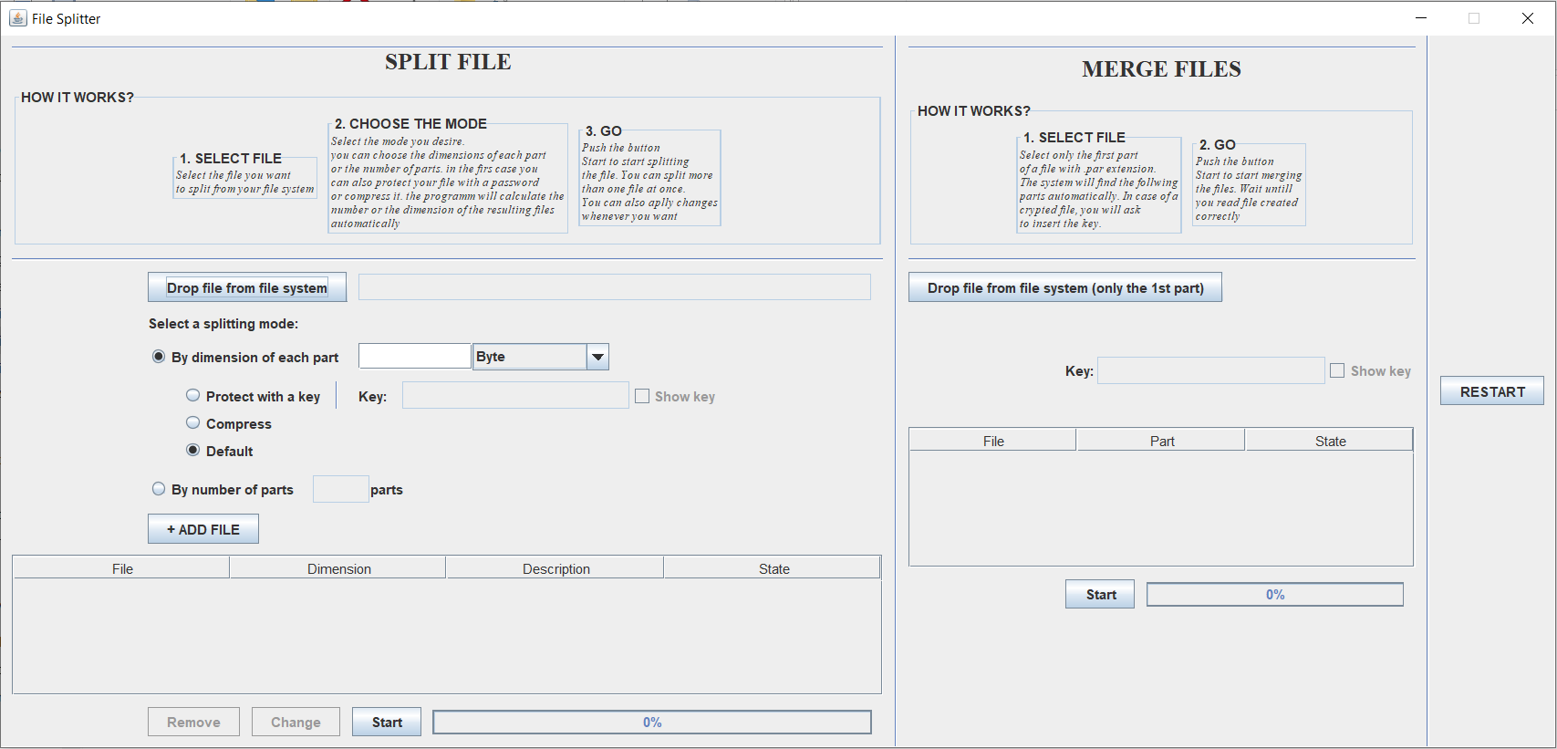
IMPLEMENTAZIONE GUI
Viene creata la tabella FileTableModel, ovvero una DefaultTableModel con celle non editabili, che sarà utilizzata come modello per la JTable per la gestione dei file da dividere (TableQueue) e quella per i file da unire
Vengono unite le rispettive componenti in un JPanel per lo split e uno per il merge, creati due JPanels per i titoli e due per il box istruzioni
Tutti i componenti vengono uniti in un unico JFrame utilizzando un layout di tipo BoxLayout con allineamento X_AXIS

Slide 4
IMPLEMENTAZIONE LOGICA
Viene creata una classe astratta Config che verrà specializzata per le quattro modalità di splitting
Viene creato un file di configurazione (FileConfig) che salva le scelte fatte dall’utente tramite le GUI. In particolare, si scorrono le scelte sulla GUI tramite enumerazione Enumeration<AbstractButton> e = SplitPanel.splitModeGroup.getElements();
Viene infine creato il vero e proprio file di splitting nella classe SplitFile
public class SplitFile {
private File f;
public FileConfig config;
private String state;
…

Slide 5
IMPLEMENTAZIONE LOGICA - THREAD
SPLIT
MERGE
La superclasse astratta GenericModeThread esegue la divisione
FirstModeThread e SecondModeThread sono sue estensioni e richiamano il costruttore della classe padre passandogli i parametri corretti
EncryptModeThread e ZipModeThread si occupano dell’eventuale protezione o compressione
La classe principale preposta al merging dei file è MergeNormalModeThread
Eventualmente vengono richiamate le classi UnzipModeThread e DecryptModeThread per decomprimere o decriptare i file

Slide 6

EREDITARIETà
Config
Mode1Config
EncryptConfig
CompressConfig
Mode2Config
Thread
GenericMode
Thread
FirstMode
Thread
SecondMode
Thread
MergeNormal
ModeThread
DecryptMode
Thread
EncryptMode
Thread
UnzipMode
Thread
ZipMode
Thread

Slide 7
POLIMORFISMO
public class Mode1Config extends Config { private long partSize; private Config.partUnit unit;
… public Object getValue() {return partSize;}
public String getSizeUnit() { switch (unit) { case B: {return " B";} case KB: {return " KB";} case MB: {return " MB";} case GB: {return " GB";} default: {return " B";} }}
public class Mode2Config extends Config {
private int parts;
…
public Object getValue() { return parts; }
public String getSizeUnit() { return null; }
}

Slide 8
Esempio di incapsulamento nel file SplitFile
public class SplitFile {
private File f;
…
public File getFile() {
return f; }
}
INCAPSULAMENTO
Vengono utilizzati i generics nella classe SplitterFrame:
public static ArrayList<SplitFile> splitFiles;
public static Vector<File> parts;
GENERICS

